Slide 1
Serveri i kontejneri
Internet softverske arhitekture
2020.

Slide 2
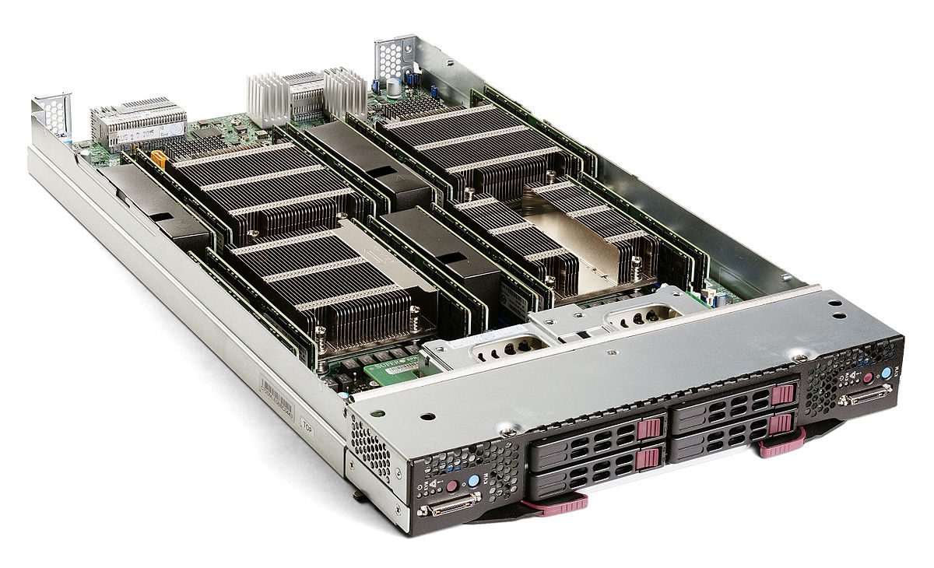
Nekada davno: jedan server – jedna aplikacija
sporo pokretanje
veliki troškovi
rasipanje resursa
komplikovano skaliranje
komplikovana migracija
vendor lock-in
app
OS
hardware

Slide 3
Manje davno: virtuelne mašine
jedan fizički server može voziti više aplikacija
svaka aplikacija radi u virtuelnoj mašini, izolovana od drugih
bolji resource pooling
lakše za skaliranje
VM mogu biti u oblaku
pay as you go model
app
Guest OS
VM
hypervisor
OS
hardware

Slide 4
Manje davno: virtuelne mašine
svaka VM traži
svoja CPU jezgra
svoju RAM memoriju
svoj prostor na disku
ceo guest OS
isti guest OS radi na različitim VM istovremeno - nepotrebno
app
Guest OS
VM
hypervisor
OS
hardware

Slide 5
Nedavno: kontejneri
standardizovano pakovanje softvera i zavisnosti
međusobna izolacija kontejnera
deli se isti OS kernel
Tomcat+app
Java
Debian
container
host kernel
hardware

Slide 6
VM vs kontejneri
container
VM
app A
app B
app C
app A
app B
app C
bin+lib
bin+lib
bin+lib
bin+lib
bin+lib
bin+lib
Docker
guest OS
guest OS
guest OS
host OS
hypervisor
infrastruktura
infrastruktura
kontejner: izolacija na nivou aplikacija u okviru iste mašine
VM: izolacija više mašina na istom hardveru

Slide 7
VM + kontejneri
mogu i zajedno
velika fleksibilnost
VM
app C
app
A
app
B
app A
app B
app C
bin+lib
bin+lib
bin+lib
app C
bin+lib
bin+lib
bin+lib
Docker
Docker
bin+lib
Docker
guest OS
guest OS
guest OS
host OS
hypervisor
infrastruktura
infrastruktura
DEV
PROD

Slide 8
Prednosti kontejnera
brzina
pokretanje ne zahteva startovanje OS-a
prenosivost
manje zavisnosti između slojeva
veća pokretljivost unutar infrastrukture
efikasnost
manji OS overhead
povećana gustina VM

Slide 9
Docker terminologija
image
sadržaj (aplikacija+bin+lib) pripremljen za izvršavanje
container
trčeći image
engine
softver koji izvršava komande upućene kontejnerima
registry
katalog, skladište, distribucija image-a
control plane
upravljanje i orkestracija image-ima

Slide 10
Primer: pokretanje gotovog image-a
$ docker run
--name mydb naziv kontejnera
--volume ~/tmp/mydb:/var/lib/mysql folder na hostu se mapira na folder na image-u
--volume ~/tmp/initdb:/docker-entrypoint-initdb.d
--env MYSQL_ROOT_PASSWORD=*** promenljive okruženja
--env MYSQL_USER=zika
--env MYSQL_PASSWORD=***
--env MYSQL_DATABASE=mydatabase
--detach pokreni kontejner u pozadini
mysql:5.7.21 naziv image-a u katalogu

Slide 11
Primer: kreiranje image-a i pokretanje
Dockerfile
FROM openjdk:8-jdk-alpine počni od ovog image-a
ARG JAR_FILE=target/*.jar definiši argument i njegovu default vrednost
COPY ${JAR_FILE} app.jar kopiraj fajl sa hosta u image
ENTRYPOINT ["java","-jar","/app.jar"] definiši program koji se pokreće sa parametrima
napravi Spring Boot aplikaciju
$ gradle build
napravi image na osnovu Dockerfile
$ docker build --build-arg JAR_FILE=build/libs/*.jar –t isa:myapp
pokreni kontejner na osnovu image-a
$ docker run --name myapp1 --detach –-expose 8080:8080 isa:myapp

Slide 12
Primer: pokretanje više kontejnera iz istog image-a
$ docker run --name myapp1 --detach –-expose 8080:8080 isa:myapp
$ docker run --name myapp2 --detach –-expose 8080:8081 isa:myapp
$ docker run --name myapp3 --detach –-expose 8080:8082 isa:myapp
$ docker run --name myapp4 --detach –-expose 8080:8083 isa:myapp
$ docker run --name myapp5 --detach –-expose 8080:8084 isa:myapp

Slide 13
Primer: start/stop kontejnera
napravi i pokreni
$ docker run --name myapp1 --detach –-expose 8080:8080 isa:myapp
izlistaj aktivne kontejnere
$ docker ps
zaustavi
$ docker stop myapp1
pokreni
$ docker start myapp1
zaustavi, pa obriši kontejner
$ docker stop myapp1
$ docker rm myapp1

Slide 14
Kontejner je efemeran
kontejner može biti zaustavljen i uklonjen
novi se može napraviti iz image-a uz minimalan napor
kada se kontejner ukloni, svi podaci iz njega nestaju
trajne podatke treba čuvati izvan kontejnera
u fajl sistemu hosta
u bazi podataka
...

Slide 15
Dva kontejnera u saradnji
pokreni MySQL
$ docker run --name mydb ... --detach mysql:5.7.21
pokreni Spring Boot aplikaciju
$ docker run --name myapp1 --detach –-expose 8080:8080 --link mydb isa:myapp
drugi kontejner će videti prvog pod imenom mydb
na primer, moći će da otvori vezu prema jdbc:mysql://mydb:3306/

Slide 16
docker-compose: konfigurisanje složenih aplikacija
docker-compose.yml
version: "3.3"
services: mydb:
image: mysql:5.7.21
container_name: "mydb"
volumes:
- /path/to/host/dir:/var/lib/mysql
restart: always
environment:
MYSQL_ROOT_PASSWORD: ****
MYSQL_DATABASE: myappdb
MYSQL_USER: myapp
MYSQL_PASSWORD: ****
myapp:
depends_on:
- mydb
image: isa:myapp
container_name: "myapp"
restart: always
pokreni sve kontejnere
$ docker-compose up –d
zaustavi sve
$ docker-compose down
2) pokreni sve,
u pravilnom redosledu
1) definiši kontejnere

